Slide 1
Toán
Luyện tập chung (155)
TOÁN 2
Tập 2

Slide 2

LUYỆN TẬP

Slide 3






>
<
=
4
?
280 + 300 280 + 30
750 + 40 40 + 750
640 – 400 460 - 400
900 – 80 960 - 80
>
>
?
?
=
<
?
?

Slide 4

Tính
5
Quãng đường từ Thành phố Hồ Chí Minh đi Bạc Liêu dài 288 km. Quãng đường từ Thành phố Hồ Chí Minh đi Vĩnh Long dài 134 km. Hỏi Quãng đường nào dài hơn và dài hơn bao nhiêu ki-lô-mét?
Thành phố Hồ Chí Minh đi Bạc Liêu:
288 km
288 km > 134 km
Thành phố Hồ Chí Minh đi Vĩnh Long:
134 km
Vậy quãng đường từ Thành phố Hồ Chí Minh đi Bạc Liêu dài hơn quãng đường từ Thành phố Hồ Chí Minh đi Vĩnh Long.
Bài giải
Quãng đường từ Thành phố Hồ Chí Minh đi Bạc Liêu dài hơn quãng đường từ Thành phố Hồ Chí Minh đi Vĩnh Long là:
288 – 134 = 154 (km)
Đáp số: 154 km.

Slide 5
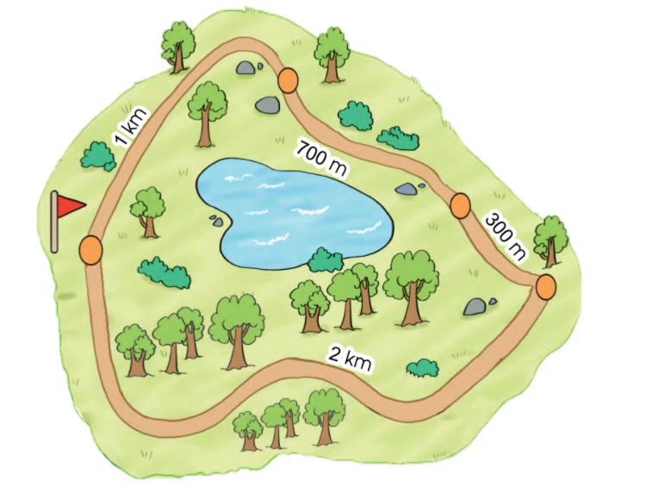

Tính
Mỗi ngày anh Nam đều tập thể dục bằng cách chạy theo con đường như sơ đồ dưới đây. Nếu chạy 2 vòng thì anh Nam đã chạy được bao nhiêu ki-lô-mét?
z
6
1km
700 m
300 m
2km

Slide 6
Tính
z
6
Mỗi ngày anh Nam đều tập thể dục bằng cách chạy theo con đường như sơ đồ dưới đây. Nếu chạy 2 vòng thì anh Nam đã chạy được bao nhiêu ki-lô-mét?
2 km
+ 700 m
+ 2 km = ?
+ 300 m
1 km
700 m + 300 m
1 km
1km
= 1000 m
700 m
1km
= 1km
300 m
+
+
=
4 km
2km
4 km x 2 = 8 km
Nếu chạy hai vòng thì anh Nam đã chạy được 8 km.

Slide 7





GIẢI CỨU NHỮNG CHÚ CHIM
PLAY

Slide 8










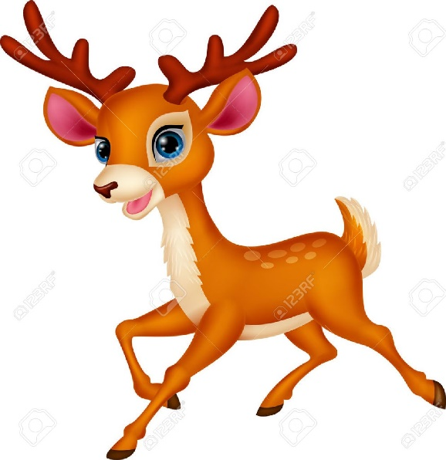
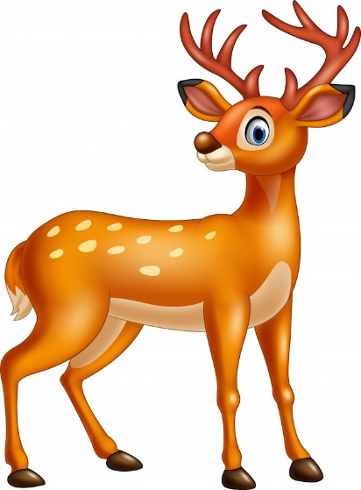

1
3
4
2
Notes:
- GV chọn số dưới các lồng chim, sau đó bấm vào màn hình để thời gian chạy, sau khi HS trả lời đúng thì bấm vào lồng chim để chim bay đi

Slide 9




450 – 50 = ?
A. 400
B. 905
C. 500
D. 300

Slide 10
620 + 80 = ?
A. 600
B. 660
C. 800
D. 700

Slide 11
Điền dấu thích hợp vào chỗ chấm
750 – 50 … 300 + 400
A. >
B. <
C. =

Slide 12
200 m + 800 m + 1km = …. km
A. 1 km
B. 1000 km
C. 2 km
D. 3 km

Slide 13


Em hãy chia sẻ những điều học được qua bài này.

Slide 14


DẶN DÒ
Hoàn thành bài 4, 5, 6 - VBT trang 78.
Xem trước bài Luyện tập chung trang 76.

